Slide 1
Maximus II

Slide 2
Kostenfaktoren am PKW
Wertverlust
Kaufpreis minus Verkaufspreis
Kraftstoffe
Summe aller Tankstellenbesuche
Wartung/Reparatur
Reguläre Wartungsarbeiten (Ölwechsel, etc)
Reparaturen Aufgrund technischer Defekte
Unfallschäden
Versicherung
Jährlicher Versicherungsbeitrag
Mobilitäts-Service
Steuern
Jährliche KFZ-Steuer

Slide 3
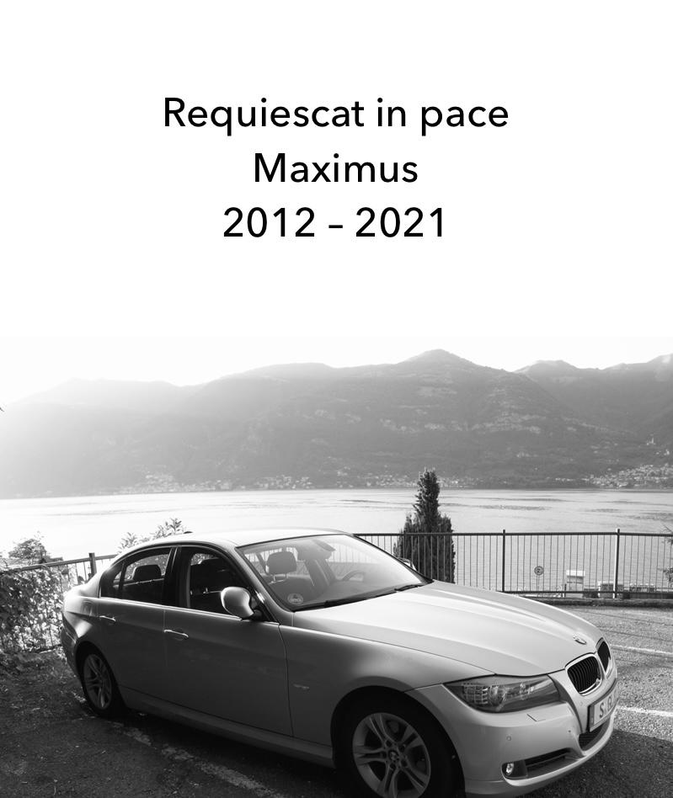
Gesamtkosten Maximus
Wertverlust, einmalig : 15403.00*)
Versicherungskosten, jährlich : 775.00
Steuern, jährlich : 230.00
Verbrauch in l/100 km : 6.38
Durchschnittlicher Spritpreis über Haltedauer [€/l] : 1.19
Reparatur und Wartungskosten, jährlich : 2000.00
Jahreslaufleistung [tkm] : 26000
Gesamtlaufleistung [tkm] : 178100
Haltedauer in Jahren : 6.85
Gesamt Jährlich Monatlich pro KM
Wertverlust 15403.00 2248.61 187.38 8.65
Versicherung 5308.75 775.00 64.58 2.98
Steuern 1575.50 230.00 19.17 0.88
Reparaturen 13700.00 2000.00 166.67 7.69
Verbrauch 13521.71 1973.97 164.50 7.59
-----------------------------------------------------------------------------------------------------------------------
49508.96 7227.59 602.30 27.80
*) bei € 1500 Schrottwert

Slide 4
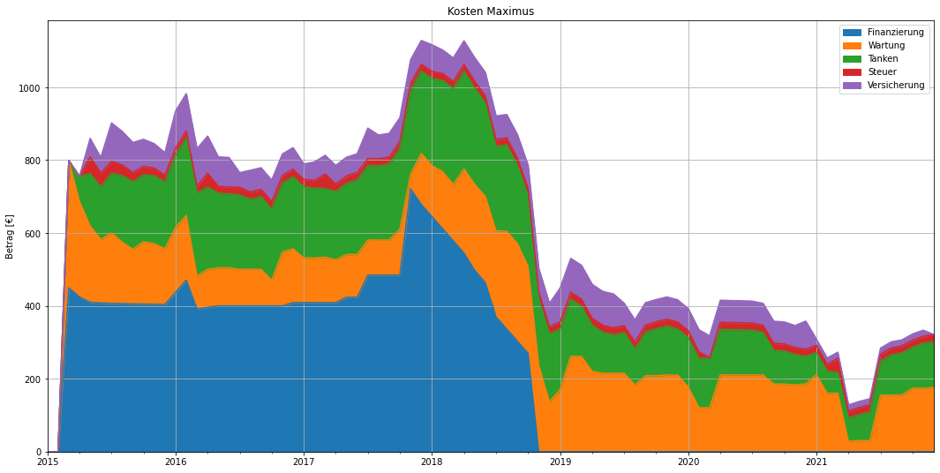
Monatliche Kosten Maximus

Slide 5
Optionen

Slide 6
Optionen für neues Auto
Gebrauchter Diesel 6 Jahre Haltedauer
Gebrauchter Benziner 6 Jahre Haltedauer
Neues Elektroauto 10 Jahre Haltedauer
Neuer Benziner 10 Jahre Haltedauer
Älterer gebrauchter Benziner 4 Jahre Haltedauer
Leasing? 4 Jahre Haltedauer
Barkauf? 10 Jahre Haltedauer

Slide 7
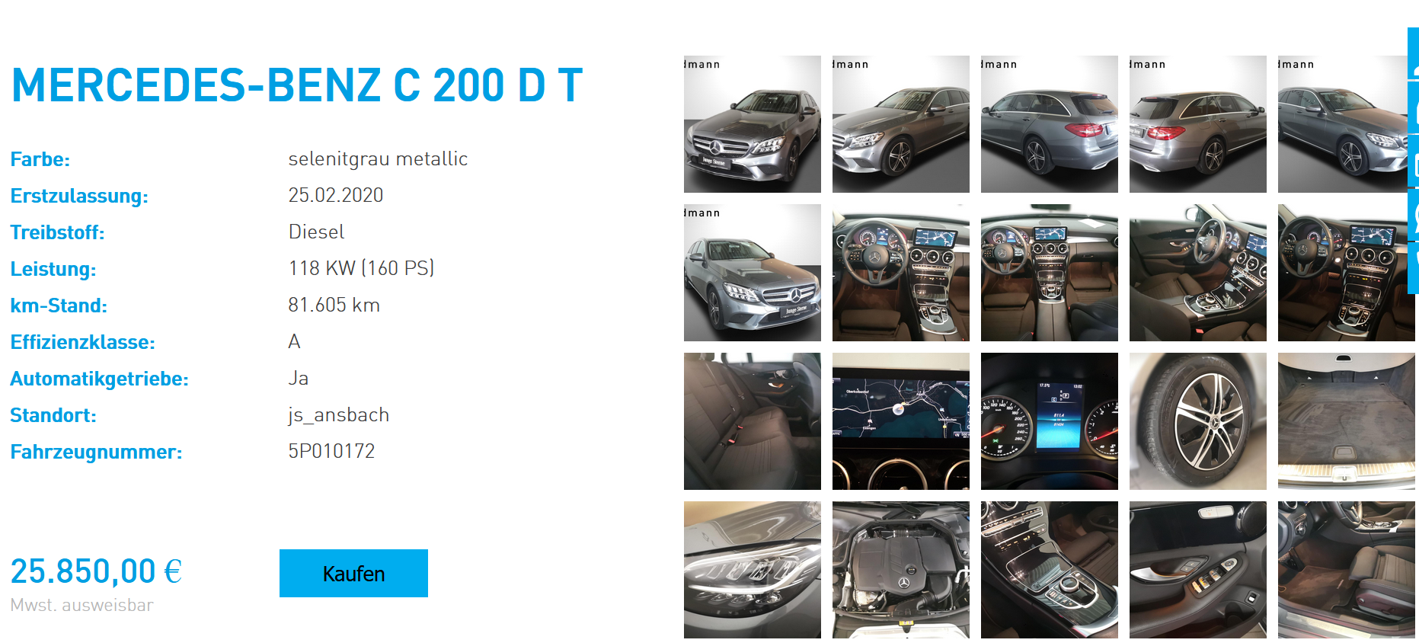
Gebrauchter Diesel, Prognose
Wertverlust
Kraftstoffe
Wartung/Reparatur
Versicherung
Steuern
Lieferzeit: Sofort
Haltedauer: 6 Jahre
Die Bundesregierung macht Diesel immer unattraktiver.
Durch die steigenden Steuern auf Diesel, wird auch der Wertverlust von Dieseln steigen.

Slide 8

Gebrauchter Diesel, Prognose: Mercedes-Benz C 200d T
Wertverlust, einmalig : 20000.00
Versicherungskosten, jährlich : 775.00
Steuern, jährlich : 230.00
Verbrauch in l/100 km : 6.00
Durchschnittlicher Spritpreis über Haltedauer [€/l] : 1.35
Reparatur und Wartungskosten, jährlich : 1800.00
Jahreslaufleistung [tkm] : 18000
Gesamtlaufleistung [tkm] : 108000
Haltedauer in Jahren : 6.00
Gesamt Jährlich Monatlich pro KM
Wertverlust 20000.00 3333.33 277.78 18.52
Versicherung 4650.00 775.00 64.58 4.31
Steuern 1380.00 230.00 19.17 1.28
Reparaturen 10800.00 1800.00 150.00 10.00
Verbrauch 8748.00 1458.00 121.50 8.10
-----------------------------------------------------------------------------------------------------------------------
45578.00 7596.33 633.03 42.20

Slide 9

Gebrauchter Benziner, Prognose
Wertverlust
Kraftstoffe
Wartung/Reparatur
Versicherung
Steuern
Lieferzeit: Sofort
Haltedauer: 6 Jahre
Unsere Kosten pro Kilometer werden mit Benzin stark steigen.
Reparaturkosten werden geringer, Steuern werden geringer.

Slide 10

Gebrauchter Benziner, Prognose: Mercedes Benz C 200 T
Wertverlust, einmalig : 18000.00
Versicherungskosten, jährlich : 775.00
Steuern, jährlich : 136.00
Verbrauch in l/100 km : 7.00
Durchschnittlicher Spritpreis über Haltedauer [€/l] : 1.85
Reparatur und Wartungskosten, jährlich : 900.00
Jahreslaufleistung [tkm] : 18000
Gesamtlaufleistung [tkm] : 108000
Haltedauer in Jahren : 6.00
Gesamt Jährlich Monatlich pro KM
Wertverlust 18000.00 3000.00 250.00 16.67
Versicherung 4650.00 775.00 64.58 4.31
Steuern 816.00 136.00 11.33 0.76
Reparaturen 5400.00 900.00 75.00 5.00
Verbrauch 13986.00 2331.00 194.25 12.95
-----------------------------------------------------------------------------------------------------------------------
42852.00 7142.00 595.17 39.68

Slide 11
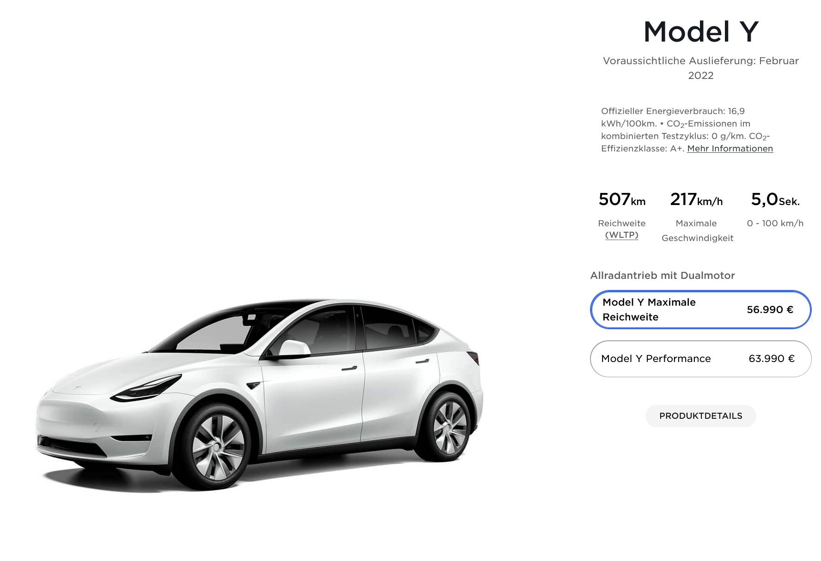
Neuer Elektro, Prognose
Die Regierung Fördert den Kauf von Elektroautos mit 9000€. Das verringert den Wertverlust.
Die EEG Umlage für Strom wird abgeschafft, das verringert auf lange Sicht die Spritkosten.
Weniger Teile können kaputt gehen, kein Ölwechsel nötig.
Wertverlust
Kraftstoffe
Wartung/Reparatur
Versicherung
Steuern
Lieferzeit: 2 Monate
Haltedauer: 10 Jahre

Slide 12

Neuer Elektro, Prognose: Tesla Model Y
Wertverlust, einmalig : 45000.00
Versicherungskosten, jährlich : 775.00
Steuern, jährlich : 0.00
Verbrauch in kWh/100 km : 16.00
Durchschnittlicher Spritpreis über Haltedauer [€/kWh] : 0.30
Reparatur und Wartungskosten, jährlich : 500.00
Jahreslaufleistung [tkm] : 18000
Gesamtlaufleistung [tkm] : 180000
Haltedauer in Jahren : 10.00
Gesamt Jährlich Monatlich pro KM
Wertverlust 45000.00 4500.00 375.00 25.00
Versicherung 7750.00 775.00 64.58 4.31
Steuern 0.00 0.00 0.00 0.00
Reparaturen 5000.00 500.00 41.67 2.78
Verbrauch 8640.00 864.00 72.00 4.80
-----------------------------------------------------------------------------------------------------------------------
66390.00 6639.00 553.25*) 36.88
*) verringerter Langstreckenkomfort durch 20min Ladestop alle 2-3 Stunden.

Slide 13
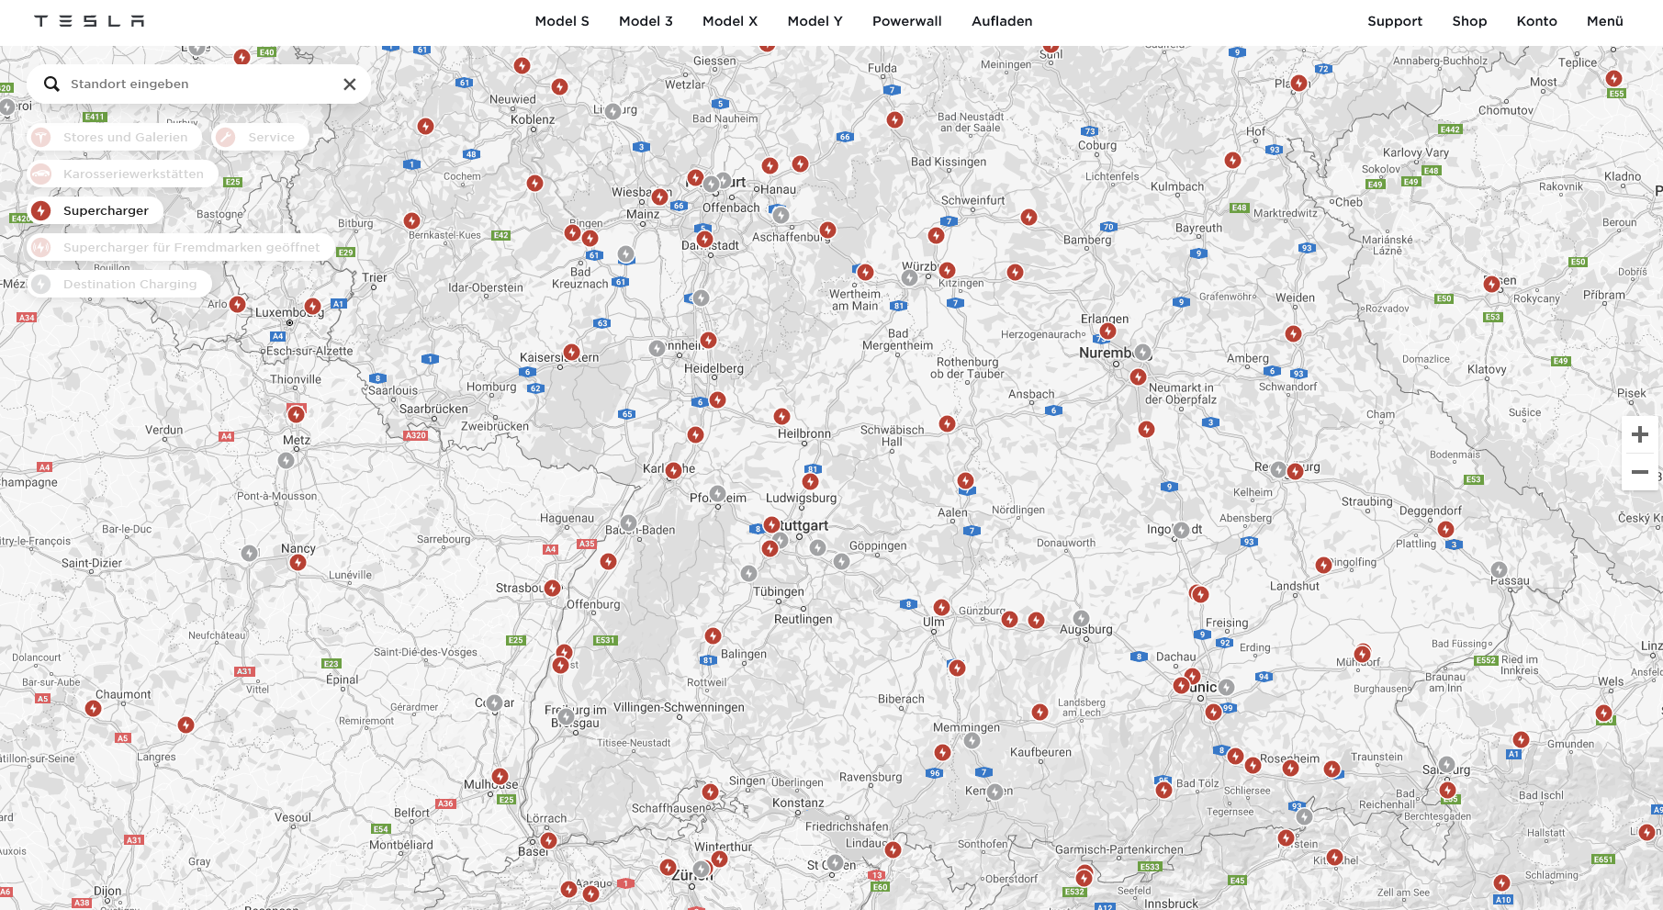

Slide 14
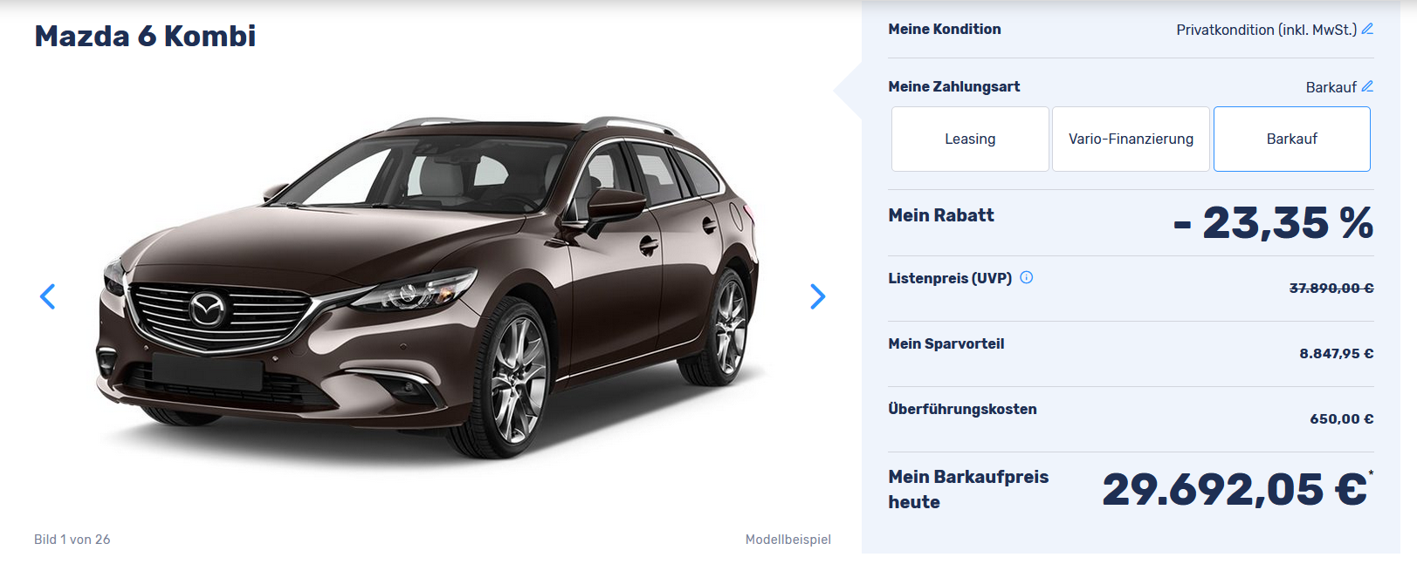
Neuer Benziner, Prognose
Wertverlust
Kraftstoffe
Wartung/Reparatur
Versicherung
Steuern
Lieferzeit: 6 Monate
Haltedauer: 10 Jahre
Es ist zu erwarten, dass Benzinfahrzeuge in 10 Jahren unverkäuflich sein werden.
Unsere Kosten pro Kilometer werden mit Benzin stark steigen.
Reparaturkosten werden geringer.
Steuern werden geringer.

Slide 15
Neuer Benziner, Prognose: Mazda 6
Wertverlust, einmalig : 29000.00
Versicherungskosten, jährlich : 775.00
Steuern, jährlich : 136.00
Verbrauch in l/100 km : 8.00
Durchschnittlicher Spritpreis über Haltedauer [€/l] : 2.00
Reparatur und Wartungskosten, jährlich : 900.00
Jahreslaufleistung [tkm] : 18000
Gesamtlaufleistung [tkm] : 180000
Haltedauer in Jahren : 10.00
Gesamt Jährlich Monatlich pro KM
Wertverlust 29000.00 2900.00 241.67 16.11
Versicherung 7750.00 775.00 64.58 4.31
Steuern 1360.00 136.00 11.33 0.76
Reparaturen 9000.00 900.00 75.00 5.00
Verbrauch 28800.00 2880.00 240.00 16.00
-----------------------------------------------------------------------------------------------------------------------
75910.00 7591.00 632.58 42.17

Slide 16
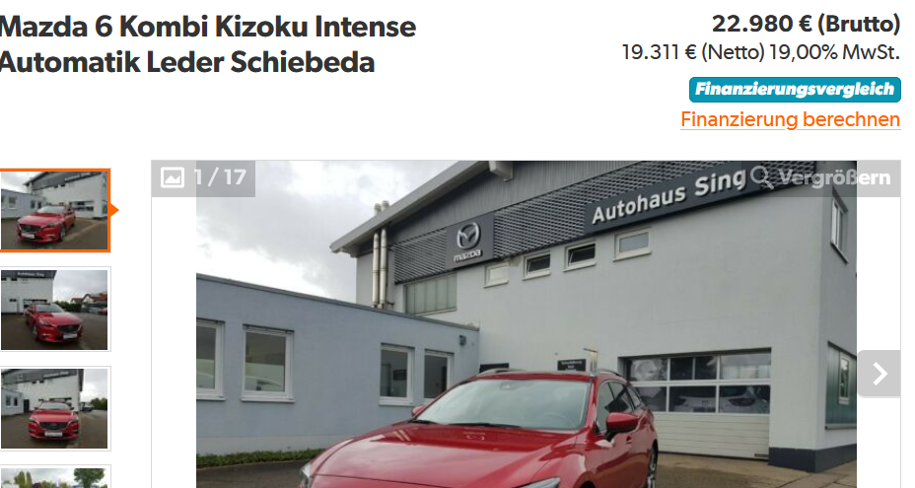
Älterer gebrauchter Benziner, Prognose
Wertverlust
Kraftstoffe
Wartung/Reparatur
Versicherung
Steuern
Lieferzeit: Sofort
Haltedauer: 4 Jahre
Da Gebrauchtwägen zur Zeit sehr teuer sind, ist auch der potentielle Wertverlust extrem.
Das 4 (!) Jahre alte Modell kostet neu €29.700!!
Unsere Kosten pro Kilometer werden mit Benzin stark steigen.
Reparaturkosten werden geringer.
Steuern werden geringer.

Slide 17
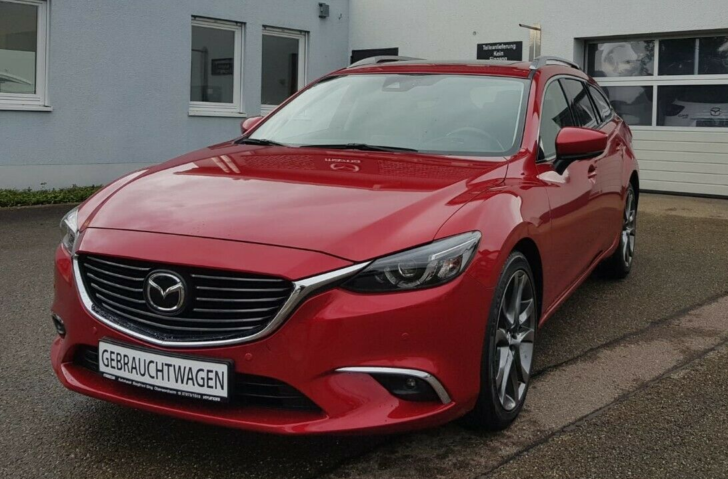
Älterer gebrauchter Benziner, Prognose: Mazda 6
Wertverlust, einmalig : 17000.00
Versicherungskosten, jährlich : 775.00
Steuern, jährlich : 136.00
Verbrauch in l/100 km : 8.00
Durchschnittlicher Spritpreis über Haltedauer [€/l] : 1.85
Reparatur und Wartungskosten, jährlich : 900.00
Jahreslaufleistung [tkm] : 18000
Gesamtlaufleistung [tkm] : 72000
Haltedauer in Jahren : 4.00
Gesamt Jährlich Monatlich pro KM
Wertverlust 17000.00 4250.00 354.17 23.61
Versicherung 3100.00 775.00 64.58 4.31
Steuern 544.00 136.00 11.33 0.76
Reparaturen 3600.00 900.00 75.00 5.00
Verbrauch 10656.00 2664.00 222.00 14.80
-----------------------------------------------------------------------------------------------------------------------
34900.00 8725.00 727.08 48.47

Slide 18
Vergleiche Bar/Leasing

Slide 19
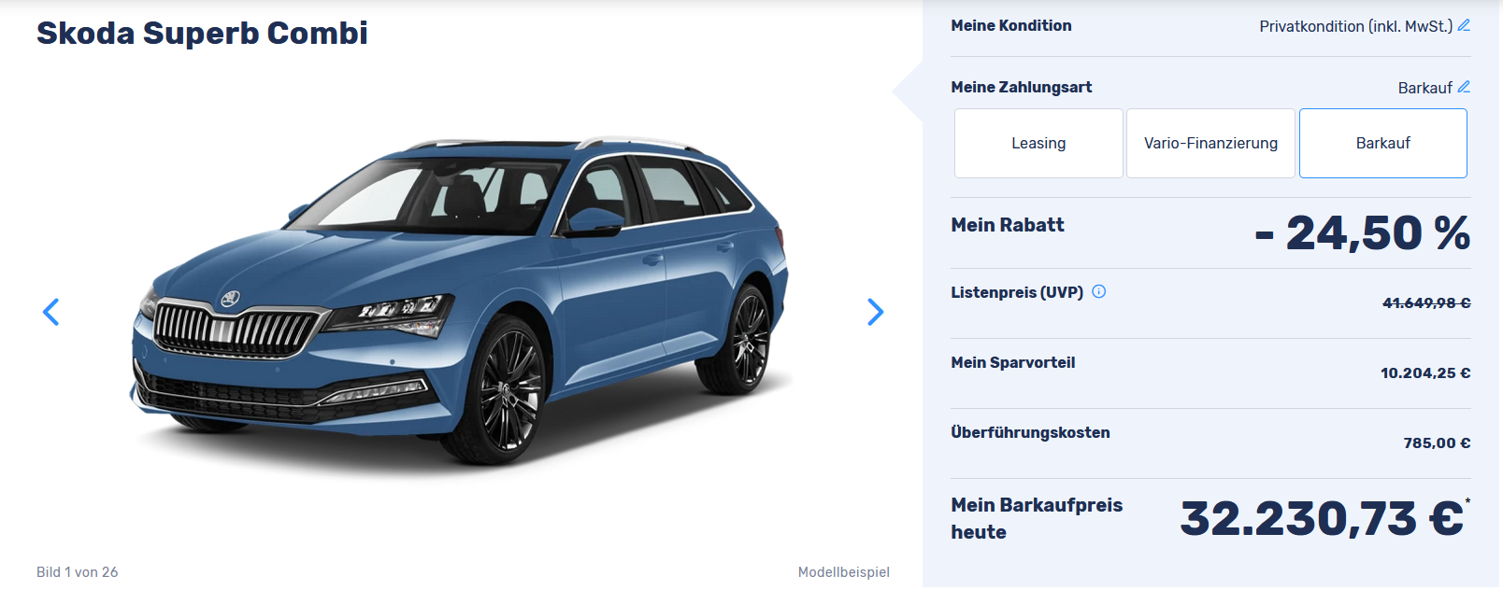
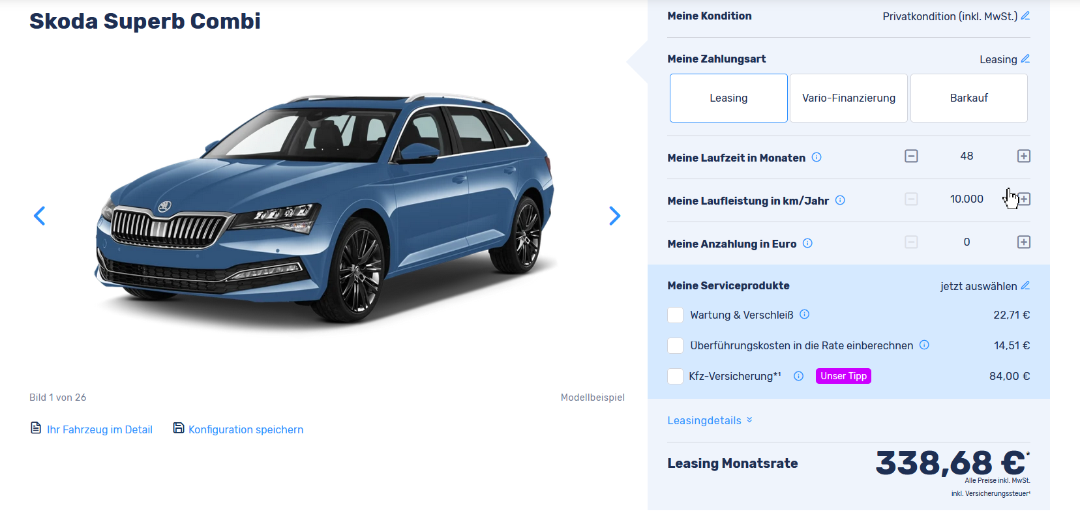

Slide 20
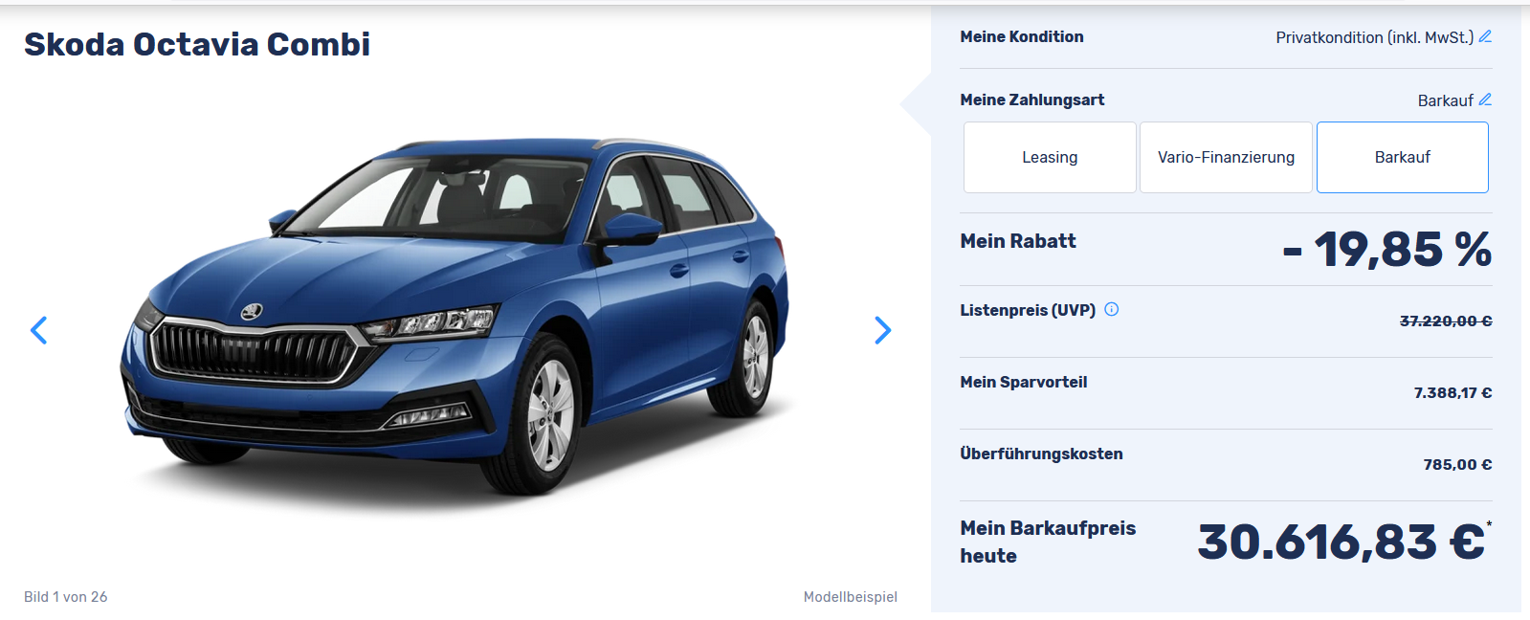
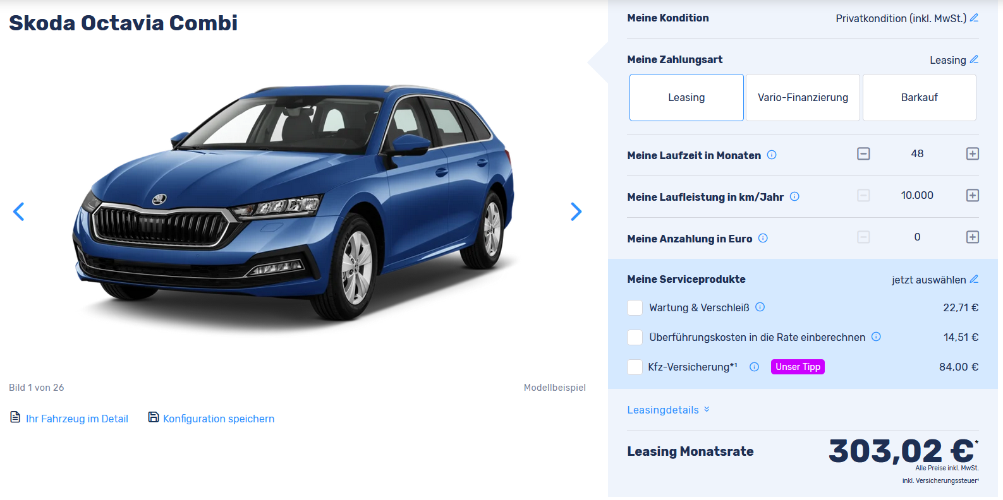

Slide 21


Slide 22
